Slide 1
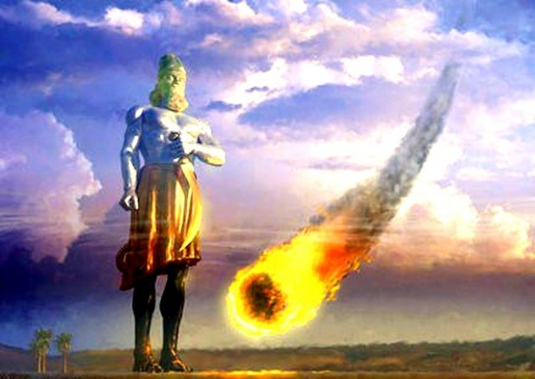
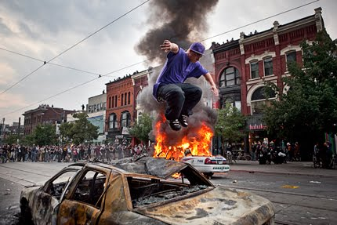
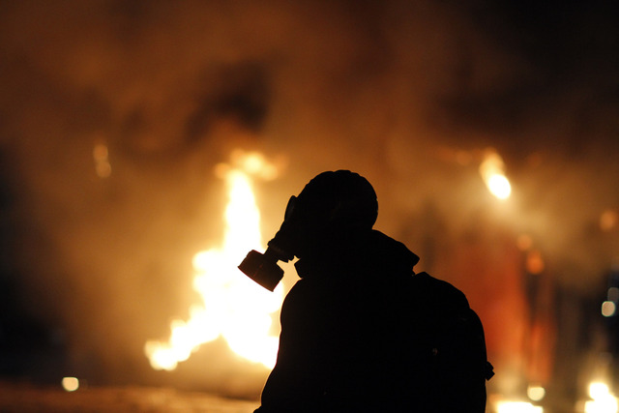
Face à la rupture de la normalité
D’un monde se croyant immortel à la perpétuité de la peur

Slide 2
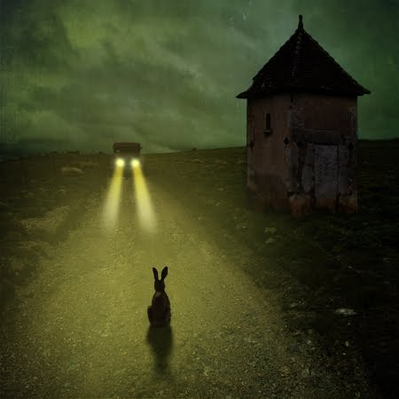
Un peu de psychologie
Effroi
Capacité de raisonnement
Attitudes réflexes
Mémoire musculaire
Volonté
…

Slide 3
Un peu de psychologie
Le code couleur de John Dean Cooper (militaire US)
La plupart d'entre nous évoluons dans nos quotidiens en parfaite inconscience du monde qui nous entoure. Nous sommes préoccupés par le travail, la peur de le perdre, par des problèmes personnels, familiaux, par nos dettes...distraits par le texto que nous venons de recevoir, le MP3 dans les oreilles ou une conversation téléphonique.
En apprenant a observer notre environnement, en apprenant a l'évaluer constamment, en apprenant a agir et réagir d'une manière appropriée, nous pouvons atteindre un degrés de contrôle important sur nos attitudes.
Cette présence, nous demande d'apprendre a changer de vitesse de conscience, a changer d'attention, tout comme nous passons les vitesses dans nos voitures, pour harmoniser notre niveau de conscience, de préparation mentale et physique, avec les exigences actuelles de notre situation / environnement.

Slide 4
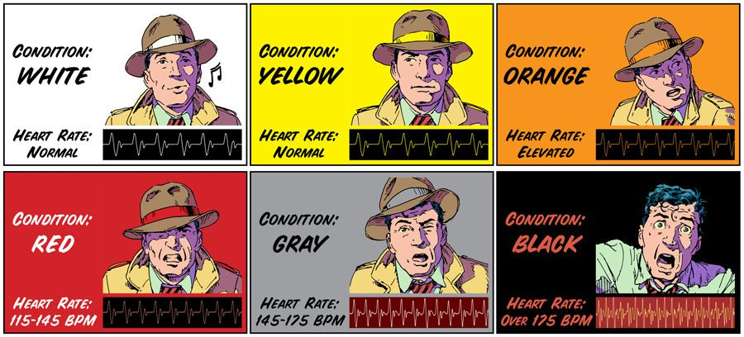
Un peu de psychologie
Le code couleur de John Dean Cooper (militaire US)

Slide 5
Un peu de psychologie
Le code couleur de John Dean Cooper (militaire US)
En résumé:
Le niveau blanc c’est l’absence totale de vigilance
Le niveau jaune c’est la vigilance passive. On est attentif à ce qui nous entoure, nos sens sont en éveil. Notre vigilance peut (et devrait) rester indéfiniment au niveau jaune. C’est un état relaxé qui ne génère pas de stress. On est attentif sans être inquiet.
Le niveau orange correspond à la vigilance active. Notre radar a accroché quelque chose qui mérite une attention particulière. Le niveau orange implique de focaliser notre attention sur un élément précis et requiert de la concentration. Il est forcément un état transitoire. Dès le danger analysé et passé notre vigilance peut redescendre d’un cran au niveau jaune.
Le niveau rouge implique une concentration importante et engendre un stress significatif pendant une période très courte, suite à laquelle il faut plusieurs minutes pour évacuer l’adrénaline et faire retomber la fréquence cardiaque.
Certains ajoutent un cinquième et dernier palier, le niveau noir, pour caractériser le moment où l’on panique, où l’on n’est plus du tout maître de soi-même. Quand on atteint cet état-là, c’est bien souvent directement depuis le niveau blanc lorsqu’un événement que l’on n’a pas anticipé nous prend au dépourvu. Bien souvent au niveau noir on n’a plus le temps de réagir et l’on ne peut que subir.

Slide 6
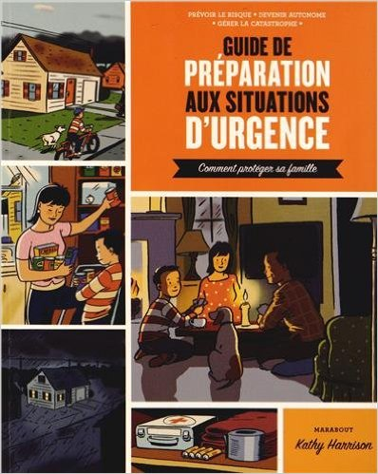
Préparation, organisation et équipements
Fiches d’organisation
Kits de matériels
Attention le guide .gov contient des aspects spécifiques à la vie aux Etats unis.
http://www.risques.gouv.fr/…/fil…/telecharger_le_fichier.pdf
http://www.ready.gov/publications

Slide 7
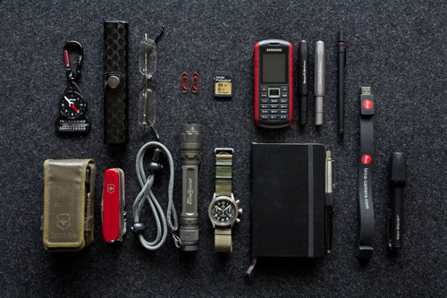
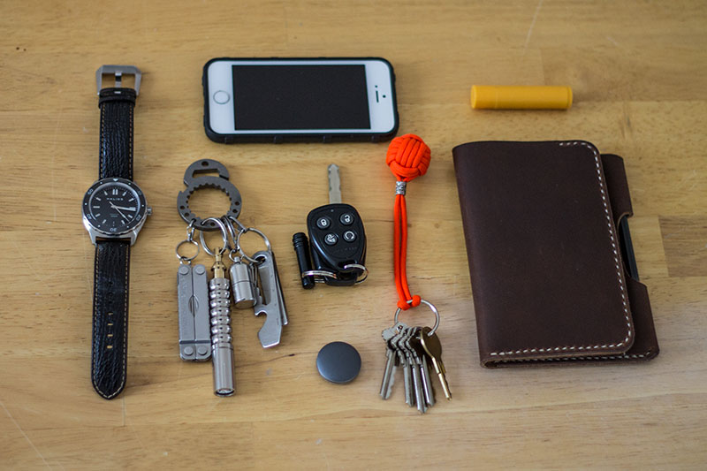
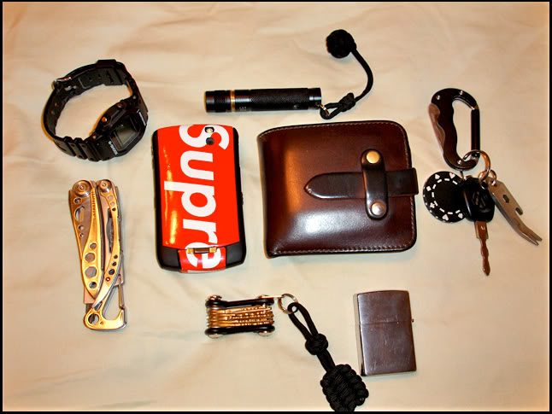
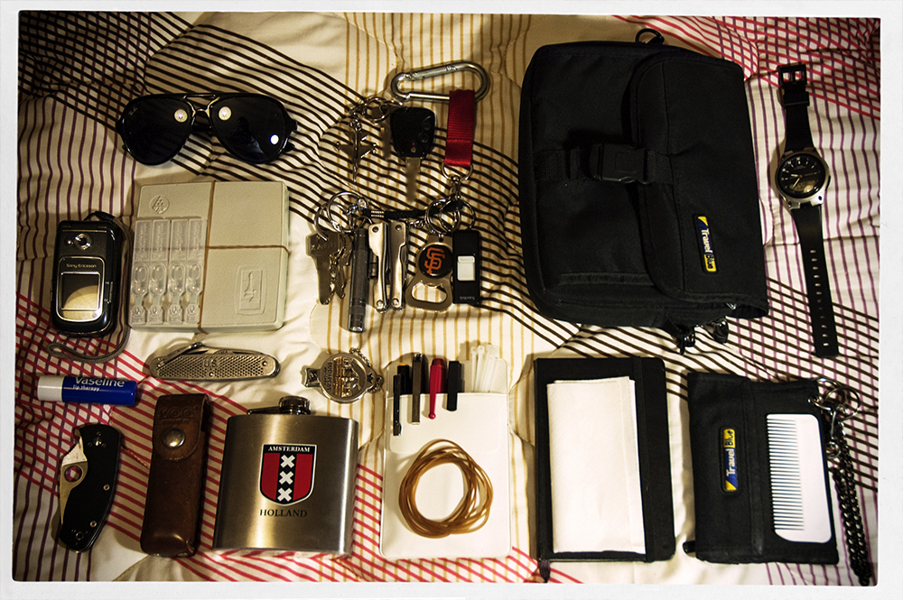
Exemples de matériels penser à la fonction ICE ou ECU de vos téléphones

Slide 8
Commentaires
Attention à ne pas trop prendre: un gros sac on a toujours tendance à vouloir le remplir.
Attention à ne pas acheter tous les gadgets.
Bien apprendre à s’en servir avant d’être dans l’urgence.
Marcher avec un gros sac ne s’apprend pas en 1 jour et n’est pas toujours nécessaire.
Un sac trop petit est mieux que rien.
Porter un sac en ville n’est pas toujours nécessaire.
Apprenez à faire des petites balades autour de chez vous, en montagne pour vous tester et voir comment et où vous avez des manques.
Sachez toujours où vous mettez vos affaires individuelles (toujours au même endroit) et pour les collectives tout le monde doit savoir.

Slide 9
Formations et besoins
Premiers secours
Reconnaître-préparer des aliments et récupérer de l’eau
Sécurité incendie
Topographie
Savoir vivre dans la nature ou en mode dégradé en ville

Slide 10
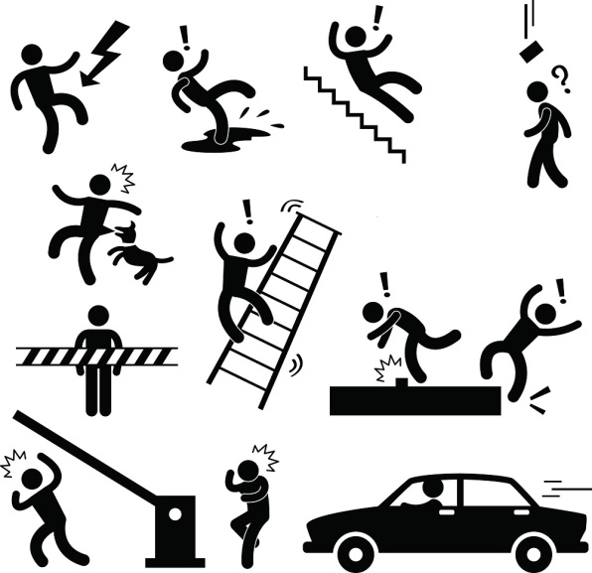
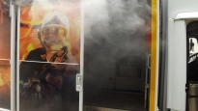
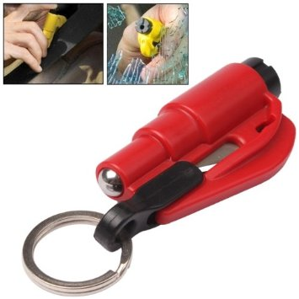
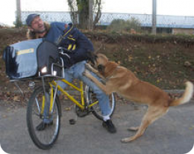
Quelques cas types
Cas numéro 1: accidents, incendies, blessures
Quelques équipements spécifiques: coupe sangle / sifflet / couverture de survie / petite trousse de premier secours / médoc (que pour soi) / ses contacts

Slide 11
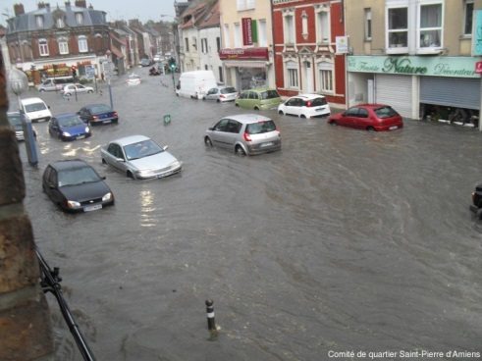
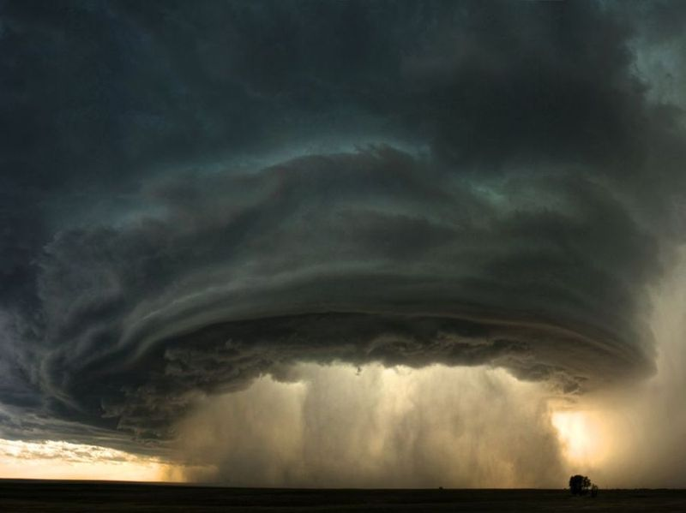
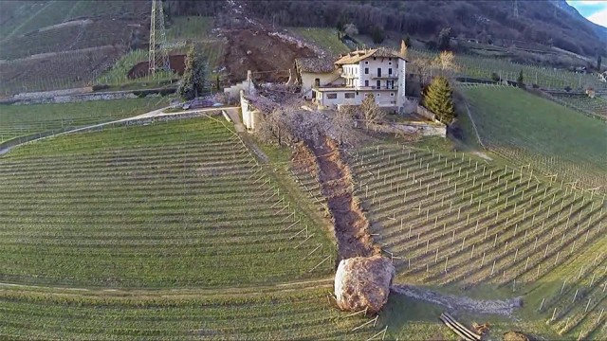
Quelques cas types
Cas numéro 2: catastrophes naturelles
En plus des possibilités du cas 1 (blessures)
Il vous faut un plan personnel et familial de réaction comme nous avons vu précédemment.
Des stocks d’eau et de nourriture, des moyens pour vous chauffer et vivre quelques jours dans des situations précaires doivent être pensés. On peut toujours en rajouter par-dessus selon ses moyens et possibilités.
Ne pas s’engager sur des voies coupées par les forces de sécurité même si vous ne voyez rien et que vous dites, je connais ici chez moi, ou ce coin etc.

Slide 12
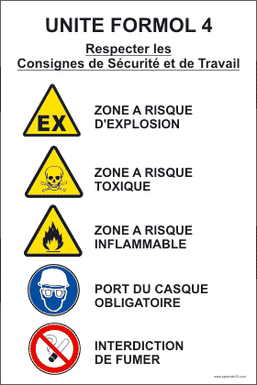
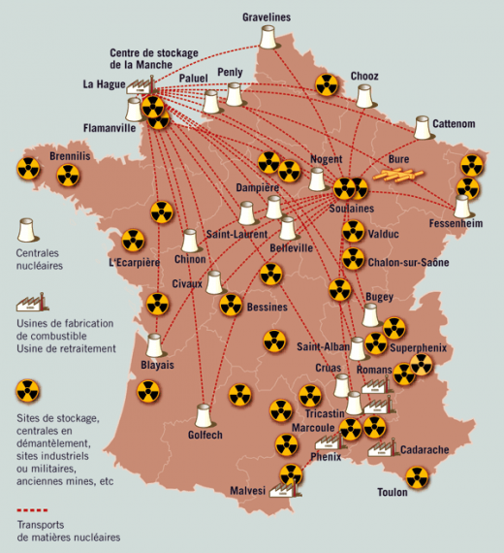
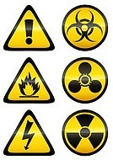
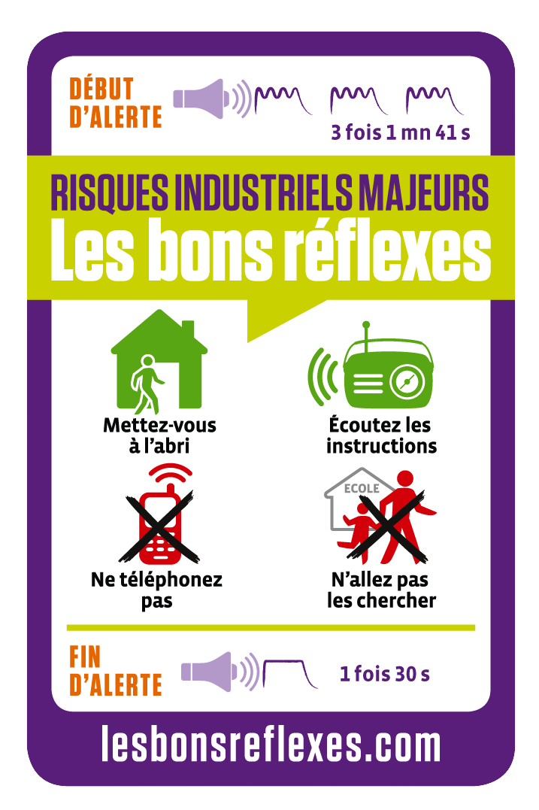
Quelques cas types
Cas numéro 3: dangers NRBC ou SEVESO
En plus des possibilités du cas 1 et 2
Le besoin de se rapprocher de ses proches est naturel mais les limitations de circulation et de contact vont faire entrer en panique: avoir un moyen de secours (talkie walkie, application internet, procédure familiale)
Le matériel et équipement de lutte NRBC n’est pas en vente libre. Mais calfeutrer ses systèmes d’aération, avoir une douche en état, des sacs plastiques et du chatterton (pour mettre les tenues souillées ou aider à isoler son habitation), Importance d’avoir son stock d’eau nourriture et moyen d’évacuation prêt si doit partir rapidement.

Slide 13
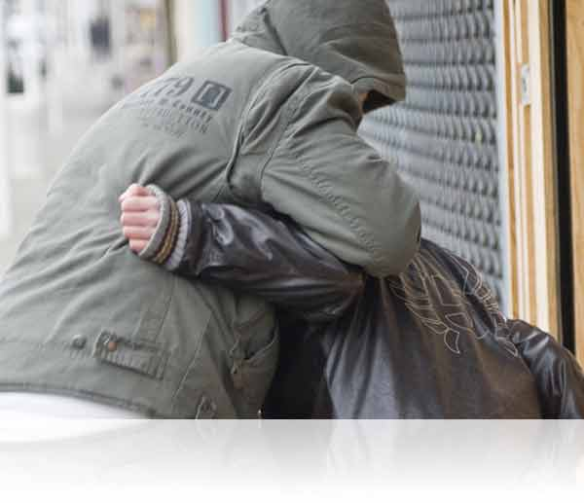
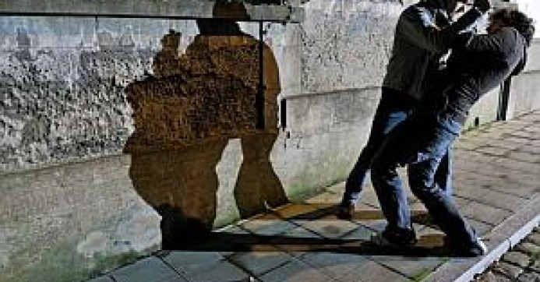
Quelques cas types
Cas numéro 4: agressions
Il faut chercher à ne pas donner l’impression d’être:
Une victime potentielle
Une proie facile
Besoin de travailler son niveau jaune/orange régulièrement
Attitude décidée mais pas hostile
Bien cacher ses choses de valeurs et ne pas tenir simplement son portable ou ses papiers
Toujours avoir conscience de son environnement par des petits déplacement de son corps
Ouvrir la porte de sa voiture en étant conscient de son environnement et fermer directement
Ne pas retirer de l’argent dans des endroits trop confinés et sans lumière
Éviter les inscriptions de codes dans vos papiers
Savoir se déplacer dans les foules comme un chat
Éviter le centre d’une foule
Se placer toujours assis face à l’entrée et avec des murs dans le dos
Fuir sans que cela soit observable les zones à groupes non identifiés
Éviter de regarder dans les yeux mais ne soyez pas peureux dans cet évitement, il suffit de regarder sur un côté de la tête et pas vers le bas (soumission) et en plus vous garder la vision périphérique pour estimer l’attitude de l’individu
En cas d’agression par surprise: pas de règles si ce n’est votre conscience
En cas de conflit verbal : éviter la surenchère et passer votre chemin.
Garder toujours une distance et gardez une vue sur les mains (agression couteau etc) de l’individu et sur l’entourage (seul, plusieurs) voies de fuite et vos moyens de vous défendre (sac ou un objet de l’environnement)

Slide 14
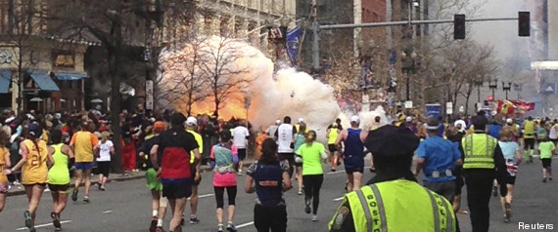
Quelques cas types
Cas numéro 5: attaques et attentats
Site spécifique évènements récents :
https://www.securite.interieur.gouv.fr/ ,
: https://www.internet-signalement.gouv.fr
https://www.youtube.com/watch?v=7FX6xFbdWcg

Slide 15
Quelques cas types
Cas numéro 5: attaques et attentats
Que faire en cas d’explosion ?
• Se jeter au sol pour s’allonger et se protéger la tête dans ses mains et ouvrir la bouche et respirer le plus calmement possible • S’il n’y a pas d’autre explosion et pas de tir d’armes à feu, contactez les forces de sécurité et déclenchez l’alarme incendie si elle n’est pas déjà activée et ayez un mouchoir pour filtre si possible (poussières…) • Portez les 1er secours aux blessés • Attendre l’arrivée des secours • Donnez votre témoignage aux forces de sécurité

Slide 16
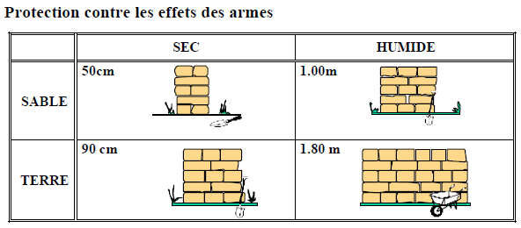
Quelques cas types
Cas numéro 5: attaques et attentats
Que faire en cas de fusillade si vous êtes dans une habitation?
• Ne sortez pas. • Evitez de regarder par la fenêtre pour voir ce qu’il se passe. • Fermez la porte à clé. • Ne restez pas derrière la porte. Les balles traversent les portes et en cas d’explosion celle ci peut être « projetée ».
• Allongez-vous en évitant de rester contre les murs « de façade » et près des fenêtres. Les munitions de fusil type Kalachnikov perforent les murs des constructions modernes en aglo en béton ou en briques ainsi que tous les types de fenêtres non-blindés. Les murs des constructions anciennes, plus épais, résistent mieux. Choisissez un emplacement situé vers le milieu de votre habitation. • Une fois en sécurité contactez les forces de sécurité. Expliquez clairement la situation et en décrivant uniquement ce que vous avez vu ou entendu, l’adresse et le moment de l’incident)

Slide 17
Cas numéro 5: attaques et attentats
2/ Si vous êtes dans la rue : • A pied, courez rapidement pour vous éloigner de la zone des tirs. Baissez vous pour diminuer votre silhouette • Ne pas fuir en restant dans l’axe des tirs, prendre la première rue perpendiculaire pour être « à couvert ». • Si les tirs sont dirigés dans votre direction, allongez vous, dissimulez vous en attendant que les tirs cessent ou ne soit plus dirigés vers vous. Dès que c’est possible, fuir. • En véhicule, éloignez vous rapidement de la zone des tirs tous en évitant de créer des accidents si la circulation le permet.
• Si la circulation est bloquée, sortez de votre véhicule rapidement pour fuir la zone à pied. • Si vous devez vous abriter derrière des automobiles, veillez à vous positionner de telle sorte que le moteur soit entre vous et les tireurs. C’est la seule partie du véhicule qui ne peut pas être perforée par un projectile du calibre type Kalachnikov (7,62X39). La carrosserie et les portières n’offrent aucune protection. • Une fois en sécurité contactez les forces de sécurité. Expliquez clairement la situation et décrivant uniquement ce que vous avez vu ou entendu, l’adresse et le moment de l’incident).

Slide 18
Cas numéro 5: attaques et attentats
3/ Si vous êtes dans un bâtiment publique : • Essayez de quitter les lieux sans vous rapprocher des terroristes (danger de tirs et d'explosion) • Si la sortie du bâtiment est impossible, essayez de vous cacher. Les terroristes procèdent très rarement à des fouilles organisées des lieux, ils tirent sur ce qui est directement à leur vue. Une cachette simple peut vous sauver la vie. • Si vous ne pouvez pas fuir et qu’il y a déjà des victimes et que les terroristes s’approchent, faites le mort allongé au sol, ne bougez pas avant que ceux-ci se soient éloignés.

Slide 19
Cas numéro 5: attaques et attentats
Comment identifier un terroriste ?
Il n’y a pas de règle établie, mais on peut déceler des indices comportementaux:
On peut aussi voir une attitude déterminée, voir un petit groupe de 2 à 4 personnes tous déterminés qui d’un coup vont se séparer. Les effets de certaines drogues d’inhibition peuvent diminuer les effets de peur, douleur discernement mais ils peuvent aussi : • Yeux agars, l’individu cherchera d’ailleurs à éviter de capter le regard de ses futures victimes, • état de transe apparent, • grande concentration (le terroriste n’entend pas ou ne répond pas quand on lui parle) • niveau de stress élevé sans raison identifiable, • forte transpiration sans raison identifiable, • réactions d’évitement face à l’autorité (si les forces de l’ordre ne sont pas sa cible, le terroriste s’en tient éloigné le plus possible), • en prière, l’individu pourrait passer pour quelqu’un qui se parle tout seul. • comportement d’une personne qui se sait condamnée (abandonnant ses objets de valeur, ne prenant pas la peine de reprendre la monnaie de son ticket, « oubliant » des objets, • poing fermement crispé sur (ce que vous pensez être) le déclencheur d’une bombe. • Si la cible est en vue, le kamikaze ira droit au but, en poussant éventuellement les gens sur son chemin. Fuyez.

Slide 20
Cas numéro 5: attaques et attentats
Indices visuels :
Des vêtements amples et couvrants pour cacher les explosifs, parfois inadaptés à la température ambiante (par temps chaud, en plein été par exemple). • Une silhouette étrange : L’individu n’est pas gros, mais difforme : son tour de taille est très large car il porte une ceinture explosive, mais ses bras, ses jambes et son cou restent fins. De même, la moitié supérieure de son corps manque de mobilité à cause de la charge accrochée. • Un gros sac serré contre le corps (ou porté sur le dos), et manipulé avec le plus grand soin (si la bombe est dans un sac). Astuce pour confirmer un soupçon sur une personne « bizarre » : Adressez-lui la parole : - Bonjour Monsieur, vous vous sentez bien ? S’il répond comme une personne civilisée (avec une explication ou un joli va te faire cuire un œuf), tout est ok. S’il ne répond pas ou dévoile une arme ou une ceinture d’explosifs, fuyez ! - N’oubliez pas que le terroriste n’a pas de look particulier, barbe ou pas barbe, pas de couleur de peau particulière…et ni de genre particulier (masculin, féminin)
Une autre option est à envisager UNIQUEMENT en cas d’extrême situation lorsque vous êtes au contact direct d’un terroriste qui tente de vous tuer (ou autrui) : Combattre, à mains nue ou avec des objets divers, outils...si vous le neutralisez c’est bien. Si vous échouez, il allait vous tuer de toute façon, mais votre réaction peut permettre à d’autres personnes de fuir ou de réagir. Ne jouez surtout pas les RAMBOS !

Slide 21
Cas numéro 5: attaques et attentats
Quelques compléments:
Si vous êtes parmi des otages:
Analyser tout de suite si vous pouvez fuir rapidement (plus vous restez plus c’est impossible)
soyez le moins gênant possible.
Ne vous Faites pas remarquer.
Coopérer et n’affrontez pas frontalement les actes/idées.
Essayez de garder un repère du temps.
Gardez toujours un regard vers les zones d’abris pour y bondir si besoin.
Si vous êtes couché, allongé, en position inconfortable, essayez du mieux possible de vous isoler du froid et de l’humidité et trouvez une position de confort le plus doucement possible.
En cas d’assaut des forces de sécurité:
Fermez les yeux et bouchez vous les oreilles si vous ne pouvez pas bouger d’où vous êtes, sinon profitez en pour fuir au tout début de l’assaut si vous percevez que les terroristes ne s’occupent plus de vous. MAIS toujours vos mains bien visibles. Recroquevillez vous lors du déplacement ou si vous restez au sol.
Ne jamais jamais vous lever à votre initiative (si vous êtes restés sur place pendant l’assault)
Coopérer avec les forces de sécurité qui vous considérerons comme « danger potentiel » et donc avec un ménagement moyen.
Laisser toujours en évidence vos mains.

Slide 22
Compléments sur les risques chimiques et les grenades
Bien qu’il existe différents types de grenades de type militaire ou artisanale. Vous devez considérer un périmètre de 10m mortel et 50m de danger en moyenne. Celui qui croit ou voit une grenade doit crier « grenade ».
Abritez vous le plus rapidement possible et laissez la bouche ouverte et respirez doucement.

Slide 23
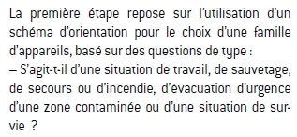
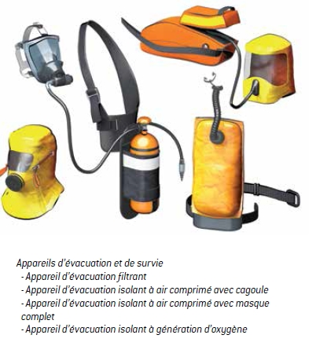
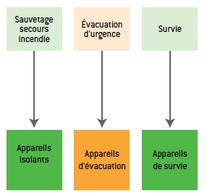
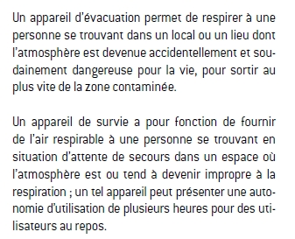
Choix d’un masque?
http://www.laboandco.com/securite-hygiene/protection-respiratoire.html

